Slide 1
Здравейте ние сме PARMEL

Slide 2
Нашият отбор
Ето това сме и ние :
Емрах Бекир – логиката на играта
Григор Йосифов – графичния интерфейс на играта
Юлиян Костов – историята на играта, документация и сайт
Сработихме се добре, използвахме системата GitHub и мениджъра Apache Maven.
Всеки от отбора изълняваше определен сегмент от играта и така доста добре се получиха нещата.

Slide 3
Нашата игра има история и тя е следната.
Историята се развива в далечното минало. Когато е бил отвлечен великият бял маг и без него ще се разпадне вселената
добрата новина е, че се появява нашият герой спасител и той е надеждата ни за спасение. За целтта трябва да достгне до най-могъщото и древно чудовище което държи нашият бял магьосник и да премине през три планети. Където ще премине през различни изпитания. Първата планете е планетата на мъртвите и ще трябва да се бори с различни чудовища за да успее да премине към следващата. Той трябва да победи всички чудовища които заселват планетата на мъртвите за да може да премине към планетата на живите. Втората планета е планетата на живите и ще срешне повече трудности които ще трябва да преодолее. Също така ще трябва да победи повече и по силни чудовища за да стигне до последната трета планета тя се заселва от расата на живите и мъртвите където чудовищата ще са най-многи и най-силни. След като побрди всички чудовища ще премине успешно и ще се изправи срещу злодея които държи нашият маг. Битката там ще е най-трудното му изпитание до момента. Той ще се изправи лице в лице с толкова силно и древно чудовище ще жертва всичко което има.И след като победи злодеят той ще е преминал всички изпитания и великия бял магиосник ще бъде свободен както вселената ще бъде спасена.

Slide 4
Начин на игра
Битката между чудовищата ще се осъществи като героят трябва да поема топчето на силата и е много важно да не го изпуска в дълбините на мракът защото това е единственото му оръжие срещо чудовищата. Играчът ще минава през планетите. За да завърши една планета трябва да не изпуска топчето докъто не счупи всички квадратчета в горната част на екрана. Квадратчетата с червен цвят трябва да ги удари по три пъти. С зелено по два пъти а със светло синьо патат от първият път.

Slide 5
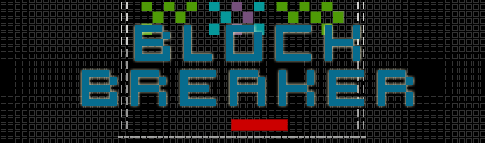
Официален сайт
Играта има официален сайт на който можете да намерите повече информация, както и да я свалите.
Адрес на сйта: http://brickbreaker.us.to

Slide 6
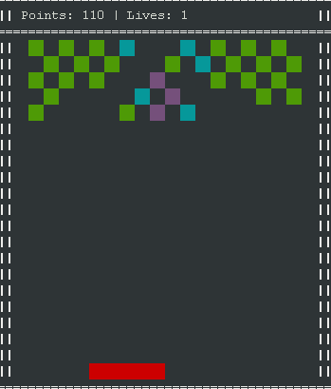
Демо

Slide 7
Благодарим ви за вниманието !

